Slide 1
CTC BS Book of Romans
บทที่ 5 ได้เป็นคนของพระเจ้าจริงๆ 2:17-29

Slide 2
⁹ความทุกขเวทนาจะเกิดแก่ทุกคนที่ประพฤติชั่ว แก่พวกยิวก่อนและแก่พวกกรีกด้วย
¹⁰แต่ศักดิ์ศรี เกียรติ และสันติสุข จะมีแก่ทุกคนที่ประพฤติดี แก่พวกยิวก่อนและแก่พวกกรีกด้วย
¹¹เพราะว่าพระเจ้าไม่ทรงเห็นแก่หน้าใครเลย

Slide 3
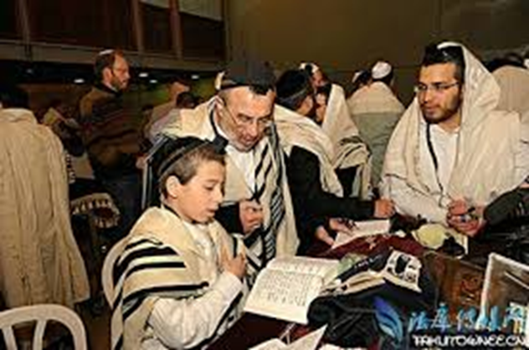
¹⁷แต่ถ้าท่านเรียกตัวเองว่ายิวและพึ่งธรรมบัญญัติ และอวดว่าตนมีความสัมพันธ์พิเศษกับพระเจ้า

Slide 5
😐😐ลองคิดดู:
"อวดว่าตนมีความสัมพันธ์พิเศษกับพระเจ้า" ชาวยิวเชื่อว่ามีธรรมบัญญัติ ดังนั้นพระเจ้าที่พวกเขานมัสการจึงเป็นพระเจ้าเที่ยงแท้องค์เดียว และคนอื่นๆ ทั้งหมดในโลกนมัสการพระเท็จ คุณเห็นด้วยกับการโอ้อวดดังกล่าวหรือไม่? ทำไม?

Slide 6

อวดว่าตนมีความสัมพันธ์พิเศษกับพระเจ้า

Slide 8


Slide 9

วิกฤติ: หากเราคิดว่าตนเองเป็นคนฉลาดหลักแหลมจริงๆ เราสามารถชักนำคนตาบอด (คนทั้งโลก) ให้รู้จักพระเจ้าได้ แต่สิ่งที่หน้ากลัวคือ: ตัวเราเองยังไม่รู้จักทางของพระเจ้าอย่างดี เหมือนคนตาบอดนั้นจะนำคนตาบอดคนอื่นๆ “ทั้งสองคนจะไม่ตกบ่อหรอกหรือ?” (ลูกา 6:39)
ชาวยิวหลายคนยังคงคิดว่าตัวเอง…

Slide 10
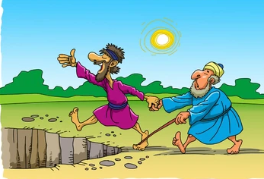

☹☹คิดว่าตัวเอง มีปัญญาเพียงพอในความรู้เรื่องธรรมบัญญัติเพื่อสั่งสอนและเสริมสร้างผู้อื่นด้วยธรรมบัญญัติ และเขาได้บรรลุถึงระดับความรู้ทางธรรมบัญญัติอย่างมากและได้เข้าใจประเด็นหลักของความจริง สามารถเป็นแบบอย่างและใช้พฤติกรรมชีวิตของตนเองเพื่อเป็นแนวทางให้ผู้อื่นได้

Slide 12
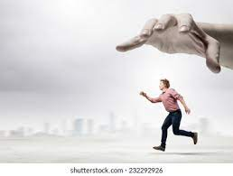
😐😐ทบทวนอีกครั้ง
คริสเตียนยังมีหลายคนรักโลกปัจจุบัน (2 ทิโมธี 4:10) และทำผิดประเวณีฝ่ายวิญญาณดว้ย พวกเขามักจะยกย่องผู้นำมากกว่าที่บันทึกในพระคัมภีร์ (1 โครินธ์ 4:6) และสร้างรูปเคารพฝ่ายวิญญาณ
เราจะหลีกเลี่ยงบาปทั้งหมดเหล่านี้ได้อย่างไร?

Slide 13
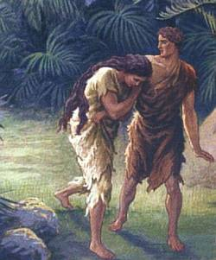
²³ท่านผู้โอ้อวดว่ามีธรรมบัญญัติ ตัวท่านเองยัง
ลบหลู่พระเกียรติพระเจ้า
ด้วยการละเมิดธรรมบัญญัติหรือเปล่า?
²⁴เพราะพระคัมภีร์เขียนไว้ว่า
“พระนามของพระเจ้าเป็นที่ดูหมิ่นท่ามกลางคนต่างชาติ
ก็เพราะพวกท่าน”

Slide 14
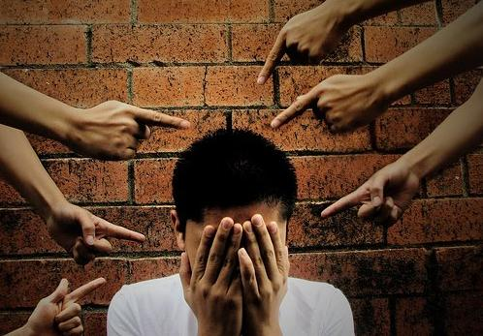


Slide 15
😐😐"การเข้าสุหนัต" เป็นสัญลักษณ์ของพันธสัญญา
ของพระเจ้ากับอับราฮัม
และยังเป็นข้อพิสูจน์ถึงการทรงเลือกของพระเจ้าในพันธสัญญา ด้วยเครื่องหมายแห่งพันธสัญญานี้ เขาจะไม่ถูกถอดออกจากสถานะของพันธสัญญา เพราะ "การเข้าสุหนัต" พิสูจน์ว่าเขา ได้ปฏิบัติตามพันธสัญญาของพระเจ้า (ปฐมกาล 17:10-14, เลวี 12:3)
☹☹ต่อมาชาวยิวเชื่อว่าการเข้าสุหนัตเป็นการรับประกันว่าพระเจ้าพอพระทัยต่อพวกเขาแล้ว การเปลี่ยนแปลงความหมายนี้จะนำมาดว้ยปัญหาอะไรบ้าง?

Slide 16




Slide 17
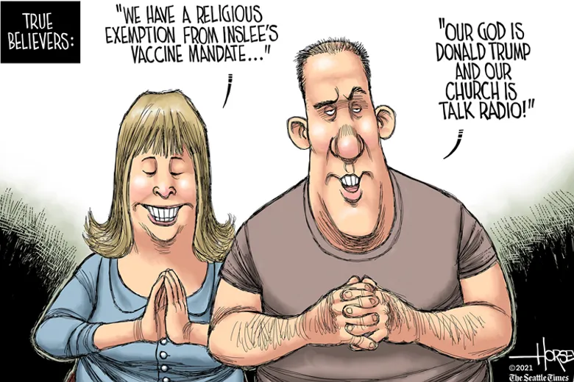
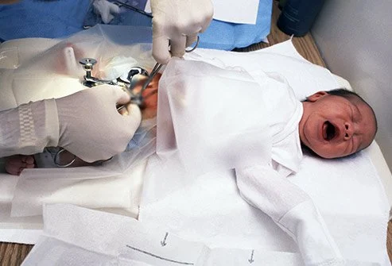
??

Slide 18
กาลาเทีย 5:2-6:
²นี่แน่ะ ข้าพเจ้าเปาโล ขอบอกท่านทั้งหลายว่า
ถ้าท่านยอมเข้าสุหนัต พระคริสต์จะไม่ทรงเป็นประโยชน์อะไรให้แก่ท่านเลย
³ข้าพเจ้าขอย้ำให้ทุกคนที่ยอมเข้าสุหนัตทราบอีกว่า เขาถูกผูกมัดให้ประพฤติตามธรรมบัญญัติทั้งสิ้น ⁴ท่านทั้งหลายที่ปรารถนาจะถูกชำระให้ชอบธรรมโดยธรรมบัญญัติ ก็ถูกตัดขาดจากพระคริสต์ และหล่นจากพระคุณไปเสียแล้ว ⁵เพราะว่าโดยพระวิญญาณและความเชื่อ เราก็รอคอยความชอบธรรมที่เราหวังว่าจะได้รับ ⁶เพราะว่าในพระเยซูคริสต์นั้น การเข้าสุหนัตหรือไม่เข้าสุหนัตไม่เกิดประโยชน์อันใด แต่ความเชื่อซึ่งแสดงออกเป็นการกระทำด้วยความรักนั้นสำคัญ

Slide 19

😐😐คำถามที่ต้องไตร่ตรอง:
การเข้าสุหนัตเป็นข้อพิสูจน์ของพระคุณและพรสำหรับชาวยิว
เหตุใดจึงมาขัดขวางไม่ให้ผู้คนได้รับความรอด?
การเข้าสุหนัตทำให้คิดว่านอกจากพระคุณแล้ว เราสามารถพึ่งพาตนเองเพื่อความรอดได้

Slide 20

²⁶เพราะฉะนั้นถ้าคนที่ไม่ได้เข้าสุหนัตยังประพฤติตามธรรมบัญญัติแล้ว การที่เขาไม่ได้เข้าสุหนัตนั้น จะถือว่าเขาได้เข้าแล้วไม่ใช่หรือ?

Slide 21


😐😐การที่คนต่างชาติสามารถปฏิบัติตามธรรมบัญญัติฉบับเต็มได้หรือไม่นั้น
ไม่ใช่ประเด็นสำคัญของการอภิปรายในที่นี้
เปาโลชี้ให้เห็นความหมายเบื้องหลังของการตั้งพิธีเข้าสุหนัตจากพระเจ้า ดังนั้น
หากใครสามารถรักษาบทบัญญัติทั้งหมดได้
แม้ว่าพวกเขาจะไม่ได้เข้าสุหนัต เขาก็ต้องนับเป็นประชากรของพระเจ้า
เทียบเท่ากับผู้ที่เข้าสุหนัต
และจะได้รับความชอบธรรมด้วย

Slide 22


²⁷และพวกที่ไม่เข้าสุหนัตทางร่างกาย แต่ประพฤติตามธรรมบัญญัติ
เขาจะพิพากษา(
krinei การพิจารณาคดีในศาล)
ท่าน
ผู้มีประมวลธรรมบัญญัติและได้เข้าสุหนัตแล้ว
แต่ยังละเมิดธรรมบัญญัตินั้น
☹☹คนที่ต้องดัดสินคนอื่นแต่ถูกคนอื่นตัดสิน! นี่มันสถานการณ์แบบไหนกันนะ?

Slide 23
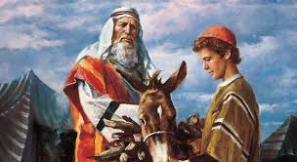
²⁸เพราะว่ายิวแท้ ไม่ใช่คนเป็นยิวแต่ภายนอกเท่านั้น และการเข้าสุหนัตแท้ก็ไม่ใช่การเข้าสุหนัตซึ่งปรากฏที่เนื้อหนังเท่านั้น
😐😐โลกตัดสินผู้คนตามเนื้อหนัง (ยอห์น 8:15) และสรรเสริญผู้คนที่รูปร่างหน้าตา (2 โครินธ์ 5:12) แต่พระเจ้าทอดพระเนตรจิตใจของผู้คน (1 เธสะโลนิกา 2:4) ต่อหน้าพระพักตร์พระเจ้า การมีรูปลักษณ์ฝ่ายวิญญาณแต่ภายนอกยังไม่ได้ นอกจากนี้ เรายังต้องมีคุณสมบัติทางจิตวิญญาณภายในด้วยเพื่อที่จะได้รับความพอพระทัยจากพระองค์และกลายเป็น "ชาวยิวที่แท้จริง" ซึ่งเป็นคนของพระเจ้าได้

Slide 24
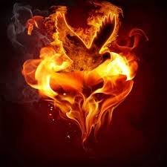
😐😐คำถามเพื่อการไตร่ตรอง:
มีคริสเตียนจำนวนมากในทุกวันนี้ที่ใส่ใจในชื่อและการปฏิบัติภายนอก แต่ละเลยชีวิตภายใน ดังนั้นเปาโลจึงแนะนำผู้คนเช่นนี้:
2 ทิโมธี 3:5
ยึดถือทางพระเจ้าแต่เพียงเปลือกนอก แต่ปฏิเสธฤทธิ์เดชของทางนั้น จงอย่าเกี่ยวข้องกับคนพวกนั้น

Slide 25
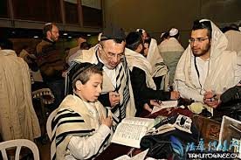
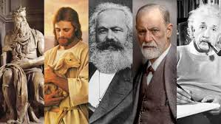
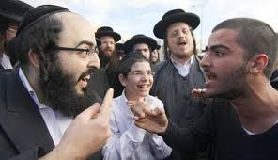
²⁹คนเป็นยิวแท้ คือคนที่เป็นยิวภายใน และการเข้าสุหนัตแท้นั้นเป็นเรื่องของจิตใจ ตามพระวิญญาณไม่ใช่ตามตัวบทบัญญัติ คนอย่างนั้นไม่ได้รับการยกย่องจากมนุษย์ แต่ได้รับจากพระเจ้า
กาลาเทีย 1:10
บัดนี้ข้าพเจ้ากำลังแสวงหาการยอมรับจากมนุษย์หรือจากพระเจ้า? ข้าพเจ้าอุตส่าห์เอาใจมนุษย์หรือ? ถ้าข้าพเจ้ากำลังเอาใจมนุษย์อยู่ ข้าพเจ้าก็ไม่ใช่ทาสของพระคริสต์

